Slide 1

Хирургическое лечение осложненных форм лимфом желудочно-кишечного тракта.
Шаленков Василий Александрович
Неред Сергей Николаевич
Поддубная Ирина Владимировна

Slide 2
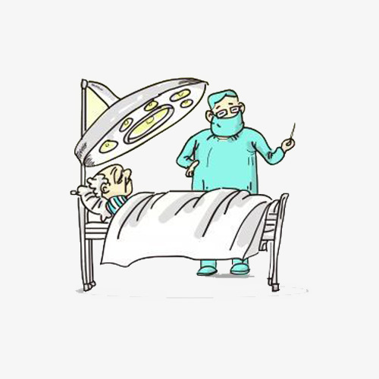


Slide 3
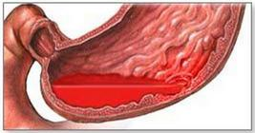
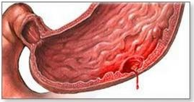
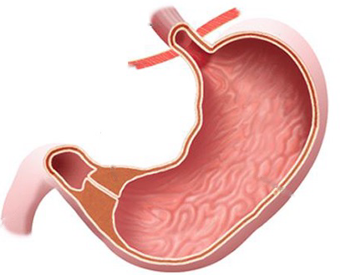
Кровотечение
Перфорация стенки
Опухолевое стенозирование

Slide 4
Авторы | Год исследо-вания | Всего наблю-дений | Желудок (абс.чис./%) | Тонкая кишка (абс.чис./%) | Толстая кишка (абс.чис./%)
Loehr W.J. | 1969 | 100 | 65 (65) | 27 (27) | 8 (8)
Naqui M.S. | 1969 | 190 | 116 (61) | 56 (29,4) | 18 (9,5)
Lewin K.J. | 1978 | 111 | 49 (44,1) | 38 (34,2) | 24 (22)
Contreary K. | 1980 | 112 | 69 (61,6) | 26 (23,2) | 20 (17,8)
Weingrad D.N. | 1982 | 104 | 76 (73) | 15 (14,5) | 13 (12,5)
Поддубная И.В. | 1985 | 212 | 105 (49,5) | 80 (37,7) | 27 (12,7)
F d'Amore | 1994 | 306 | 175 (57,2) | 109 (35,6) | 22 (7,2)
P. B. Hansen | 1998 | 45 | 28 (62,2) | 11 (24,4) | 6 (13,3)
Radman I. | 2002 | 79 | 47(59,4) | 21 (26,6) | 11 (13,9)
Nagi A. H. | 2006 | 47 | 22 (46,8) | 14 (29,7) | 10 (21,3)
Radic-Kristo D. | 2010 | 39 | 29 (74,3) | 5 (12,8) | 5 (12,8)
Babu Suresh | 2019 | 21 | 11 (52,4) | 4 (19,0) | 5 (23,8)

Slide 5
Авторы | Год исследо-вания | Всего наблю- дений | Кровоте- чение (абс.чис./%) | Стеноз (абс.чис./%) | Перфора- ция (абс.чис./%) | Всего осложне-ний (абс.чис./%)
Naqui M.S. | 1969 | 100 | 6 (6) | 16 (16) | 18 (18) | 40 (40)
Lewin K.J. | 1978 | 79 | 26 (32) | 23 (29) | 14 (17) | 63 (78)
Contreary K. | 1980 | 112 | 26 (23) | 15 (13) | 10 (9) | 51 (45)
Morton J.E. | 1993 | 140 | 11 (8) | 16 (11) | 7 (5) | 34 (24,3)
Radman I. | 2002 | 79 | 17 (22) | 8 (10) | 7 (9) | 32 (40,5)
Sukpanichnant S. | 2004 | 101 | 30 (29,9) | 14 (13,7) | 6 (5,9) | 50 (49,5)
Nagi A. H. | 2006 | 47 | 6 (12.77) | 8 (17.02) | 8 (17,02) | 22 (46,8)
Spectre G | 2006 | 73 | 8 (10,2) | 8 (10,2) | 2 (2,7) | 18 (25)
Shawky H. | 2008 | 200 | 32 (16) | 14 (7) | 3 (1,5 ) | 49 (24,5)
Поддубная И.В. | 2009 | 33 | 1 (3,6) | 26 (92,8) | 1 (3,6) | 28 (84,9)
Radic-Kristo D. | 2010 | 39 | 4 (10,2) | 6 (15,4) | 4 (10,2) | 14 (35,9)
PJ Yaranal | 2014 | 11 | 2 (18) | 2 (18) | - | 4 (35,3)

Slide 6
Частота осложненных форм
неходжкинских лимфом
желудочно-кишечного тракта
n=396
Осложненные
формы
33,8 %
Неосложненные
формы
66,2 %
Notes:
6

Slide 7
Частота осложненных форм
НХЛ желудочно-кишечного тракта
37,7 %
Лимфома
желудка
(n=207)
62,3 %
Осложненные
формы
Неосложненные
формы
Лимфома тонкой и
толстой кишки
(n=189)
48,7 %
51,3 %
Notes:
7

Slide 8
Локализация поражения
Кардиальный
отдел
8 %
Тотальное и
субтотальное
поражение
41 %
Тело желудка 17 %
НХЛ желудка
Антральный отдел
34 %
Двенадцатиперстная
кишка
7 %
НХЛ тонкой или
толстой кишки
Ободочная
кишка
60 %
Тощая кишка 7 %
Подвздошная
кишка
26 %

Slide 9
Структура осложнений
перфорация
8 %
кровотечение
74 %
НХЛ желудка
стеноз
18 %
перфорация
10 %
кровотечение
13 %
НХЛ тонкой или
толстой кишки
кишечная
непроходимость
77 %

Slide 10
НХЛ желудка
Частота хирургических осложнений при первичном и вторичном поражении ЖКТ
Неосложненное
течение
30,9 %
Осложненное течение
10,0 %
Осложненное
течение
69,1 %
р=0,02
Неосложненное течение
90,0%
Первичное поражение
Вторичное поражение
НХЛ тонкой и толстой кишки
Осложненное
течение
30,7 %
Осложненное
течение
45,2 %
Неосложненное
течение
54,8 %
Неосложненное
течение
69,3 %
р=0,05
Первичное поражение
Вторичное поражение

Slide 11
Макроскопические формы лимфом
НХЛ желудка:
Инфильтративная 15 (19,2 %)
Экзофитная 12 (15,4 %)
Язвенная
Смешанная
23 (29,5 %)
28 (35,9 %)
НХЛ тонкой и толстой кишки:
28 (50,0 %)
Констриктивная
Язвенная 13 (23,2 %)
Смешанная 12 (21,4 %)
Полиповидная 3 (5,4 %)
Notes:
во второй.

Slide 12
Морфологические типы НХЛ желудка
Морфологический тип опухоли | Основная группа | Контрольная группа
Диффузная В-крупноклеточная лимфома | 62 (79,5 %) | 84 (65,1 %)
Лимфома Бёркитта | 4 (5,1 %) | 8 (6,2 %)
Фолликулярная лимфома | 0 | 11 (8,5 %)
Т-клеточная лимфома | 0 | 5 (3,9 %)
MALT лимфома | 12 (15,4 %) | 21 (16,3 %)
Всего: | 78 | 129

Slide 13
Морфологические типы НХЛ тонкой и толстой кишки
Морфологический тип опухоли | Основная группа | Контрольная группа
Диффузная В-крупноклеточная лимфома | 26 (46,4 %) | 32 (34,8 %)
Лимфома Бёркитта | 15 (26,8 %) | 16 (17,4 %)
Фолликулярная лимфома | 7 (12,5 %) | 6 (6,5 %)
Лимфома зоны мантии | 4 (7,1 %) | 8 (8,7 %)
Т-клеточная лимфома | 2 (3,6 %) | 5 (5,4 %)
MALT лимфома | 1 (1,8 %) | 14 (15,2 %)
Лимфома из клеток маргинальной зоны | 1 (1,8 %) | 7 (7,6 %)
IPSID | 0 | 4 (4,3 %)
Всего: | 56 | 92

Slide 14
Стадирование лимфом (Lugano, 1993)
НХЛ желудка:
Вид осложнения | Стадия заболевания |  |  | Всего
 | I стадия | II стадия | IV стадия
Кровотечение | 24 (41,4 %) | 14 (24,1 %) | 20 (34,5 %) | 58
Стеноз желудка | 2 (14,3 %) | 8 (57,1 %) | 4 (28,6 %) | 14
Перфорация | 0 | 0 | 6 (100 %) | 6
Всего | 26 (33,3 %) | 22 (28,2 %) | 30 (38,5 %) | 78
НХЛ тонкой и толстой кишки:
Вид осложнения | Стадия заболевания |  |  | Всего
 | I стадия | II стадия | IV стадия
Кишечная непроходимость | 2 (5,9 %) | 9 (26,5 %) | 23 (67,7 %) | 34
Кровотечение | 0 | 2 (16,7 %) | 10 (83,3 %) | 12
Перфорация | 0 | 1 (10,0 %) | 9 (90,0 %) | 10
Всего | 2 (3,6 %) | 12 (21,4 %) | 42 (75,0 %) | 56

Slide 15
Влияние химиотерапии на структуру осложнений при НХЛ желудка
Из 78 больных лимфомой желудка у 30 (39,5 %) осложнение возникло на фоне или после химиотерапии.
ХТ до развития опухолевых осложнений | Вид осложнений
 | Кровоте- чение (%) | Перфора- ция (%) | Стеноз (%) | Всего
Не получали ХТ | 40 (83,3 %) | 2 (4,2 %) | 6 (12,5 %) | 48
Получали ХТ | 18 (60,0 %) | 4 (13,3 %) | 8 (26,7 %) | 30

Slide 16
Влияние химиотерапии на структуру осложнений при НХЛ тонкой и толстой кишки
Из 56 больных лимфомой тонкой и толстой кишки у 46 (82,1 %) осложнение возникло на фоне или после химиотерапии.
ХТ до развития опухолевых осложнений | Вид осложнений
 | Кишечная непроходи-мость (%) | Кровоте- чение (%) | Перфора- ция (%) | Всего
Не получали ХТ | 5 (50,0 %) | 3 (30,0 %) | 2 (20,0 %) | 10
Получали ХТ | 29 (63,0 %) | 9 (19,6 %) | 8 (17,4 %) | 46

Slide 17
Эффективность консервативного лечения осложнений у больных НХЛ желудка тонкой и толстой кишки
Вид осложнения | Попытка консервативного лечения | В дальней-шем оперирован-ные | Осложнение излечено консерва-тивно | Умершие после неэффективного консервативного лечения
Кровотечение | 45 | 33 (73,3 %) | 8 (17,8 %) | 4 (8,8 %)
Стеноз желудка | 12 | 9 (75,0 %) | 3 (25 %) | 0
Кишечная непроходимость | 12 | 10 (83,3 %) | 1 (8,3 %) | 1 (8,3 %)

Slide 18
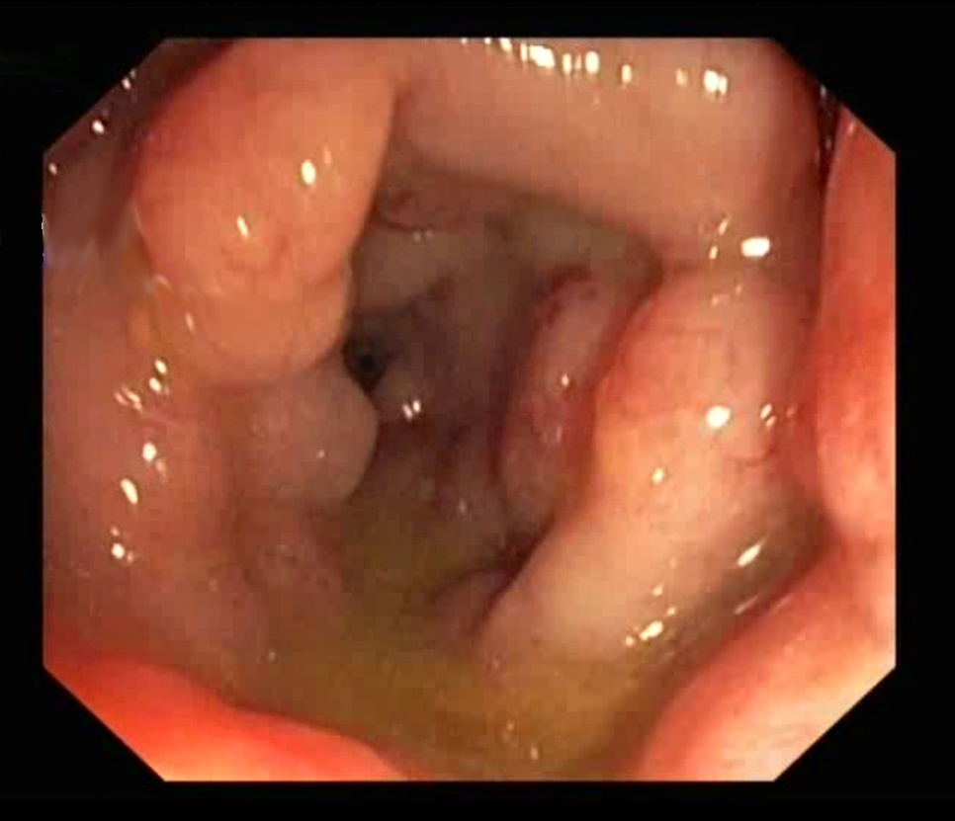
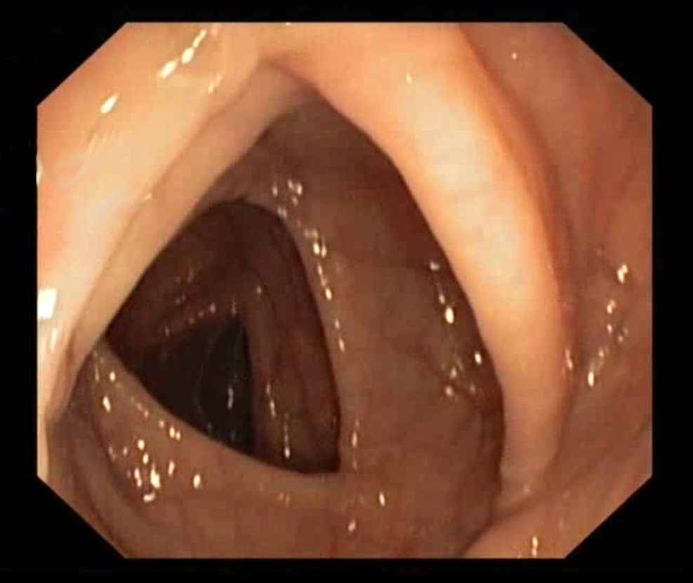
Клиническое наблюдение успешной химиотерапии у больного со стенозирующей НХЛ толстой кишки
До лечения
После лечения
Эндофотографии выполнены в отделении эндоскопии ФГБУ «НМИЦ онкологии им. Н.Н. Блохина» Минсздрава России,
руководитель проф. Малихова О.А.

Slide 19
Влияние химиотерапии на послеоперационные осложнения у больных лимфомой желудка
Получавшие
химиотерапию
n=15
Не получавшие
химиотерапию
n=42
p=0,02
53,3 %
33,3 %
Послеоперационная летальность
13,0 %
0 %

Slide 20
Влияние химиотерапии на послеоперационные осложнения у больных лимфомой тонкой и толстой кишки
Получавшие
химиотерапию
n=36
Не получавшие
химиотерапию
n=6
p<0,05
17,0 %
50,0 %
Послеоперационная летальность
38,9 %
0 %

Slide 21
Отдаленные результаты
Лимфома тонкой и толстой кишки
Лимфома желудка
Стадии
ГРУППА I II IV
% % %
Основная 37,3 31,3 31,3
Контрольная 33,3 37,2 29,4
Стадии
ГРУППА I II IV
% % %
Основная 25,0 30,3 44,7
Контрольная 23,9 19,6 56,5
ГРУППА 3-летняя 5-летняя 10-летняя Медиана
% % % мес.
Основная 66,4 62,1 41,7 110
Контрольная 78,7 64,1 57,6 140
ГРУППА 3-летняя 5-летняя 10 -летняя Медиана
% % % мес.
Основная 70,0 58,1 48,0 77
Контрольная 82,0 58,5 54,0 125

Slide 22
Отдаленные результаты после радикальных, паллиативных и симптоматических операций
Лимфома тонкой и толстой кишки
Лимфома желудка
ОПЕРАЦИЯ >3 >5 >10 Медиана
% % % мес.
Радикальная 82 73 113
Паллиативная 51 44 43
ОПЕРАЦИЯ >3 >5 >10 Медиана
% % % мес.
Радикальная 73 69 124
Паллиативная 57 50 50
37
35
51
50
После симптоматических операций до 3 лет прожил лишь 1 из 4 больных, выписанных из стационара, медиана выживаемости составила 7 месяцев.
После симптоматических операций, выполненных у 4 больных, продолжительность жизни составила: 35,0 мес., 31,0 мес., 5,9 мес., 1,9 мес., медиана выживаемости – 5,9 мес.

Slide 23
Дифференциальная диагностика опухолевых осложнений
Опухолевые осложнения
Хирургические осложнения вне зоны опухолевого поражения
Побочные действия химиотерапии симулирующие острую хирургическую патологию

Slide 24
Хирургические осложнения со стороны ЖКТ вне зоны опухолевого поражения
Кровотечение
n=18
Перфорация
n=5
язва желудка – 14
язва 12-перстной
кишки – 1
геморрагический
гастрит – 2
эрозивный геморраги-
ческий дуоденит – 1
язва желудка – 1
язва 12-перстной
кишки – 2
язва тощей кишки – 2
Летальность 34,8 %

Slide 25
Дифференциальная диагностика хирургических осложнений и побочных действий химиотерапии (n=38)
Подозреваемое осложнение | Окончательный диагноз | n
Острый живот | Токсический энтерит 10 (26,3 %), острый колит 8 (21,0 %), тотальный гастроэнтероколит 7 (18,4 %). | 25
Кишечная непроходимость | Острый энтероколит с парезом кишечника, сопровождающимся тошнотой и рвотой (26,3 %). | 10
Желудочно-кишечное кровотечение | Токсическая анемия, сопровождающаяся общей слабостью и гипотонией (7,8 %). | 3

Slide 26
Дифференциальная диагностика опухолевых осложнений
Подозрение на нарушение проходимости желудочно-кишечного тракта, перфорацию полого органа у пациентов с лимфопролиферативным заболеванием
Традиционные методы диагностики
Современные методы диагностики
Перкуторное определение печеночной тупости, обзорная рентгенография брюшной полости, контрастирование ЖКТ
УЗИ высокого разрешения, выполнение пункции брюшной полости под УЗИ-контролем, лапароскопия

Slide 27



Slide 28


Благодарю за внимание

